Slide 1
Driver Identification Using Vehicular Sensing Data: A Deep Learning Approach
2022.11.30. 서영재

Slide 2
Abstract

Slide 3
Abstract
운전자 식별은 고급 운전자 보조 시스템의 설계에 중추적인 역할을 함
지속적인 개발 및 광범위한 첨단 센서는 차량과 운전자 모두로부터 막대한 양의 데이터를 수집할 수 있게 함
운전자 식별을 위한 많은 양의 라벨링된 데이터의 필요성을 다루고, 운전 행동 분석을 기반으로 운전자를 식별하는 방법론 제시
제안된 아키텍처는 비지도학습 접근 방식으로 시계열을 구동하기 위한 Triplet Loss(삼중항 손실) 훈련의 이점을 얻음
기하급수적으로 확장된 인과 컨볼루션을 기반으로 하는 인코더 아키텍처는 표현을 얻기 위해 사용됨
이후, SVM 분류기는 표현 위에서 훈련되어 운전자를 예측함
실험결과는 벤치마크 방법과 비교할 때 제안된 방법론의 더 높은 성능을 보여줌

Slide 4
Introduction

Slide 5
Introduction
운전자 식별에 대한 기존 접근 방식은 성능을 보장하기 위해 많은 양의 레이블이 지정된 데이터가 필요하다.
본 논문에서는 이 문제를 해결하고 드라이버를 정확하게 구별하는 데 필요한 데이터 양을 줄이려고 시도한다.
논문기여
비지도학습방식으로 Triplet loss train을 통해 주행 데이터의 잠재적 표현을 얻는 방법론 도입
확장된 인과 컨볼루션 및 잔차 블록을 기반으로 스택형 인코더 아키텍처를 구축
결과
제안된 체계가 기존의 비지도 방법 및 지도된 고전적 기계 학습 모델보다 성능이 우수하고 지도된 완전 컨볼루션 장단기 메모리(FCN-LSTM) 모델과 경쟁력 있는 성능을 보여준다는 것을 보여줌

Slide 6
Related Work

Slide 7
Related Work
Triplet loss 및 Unsupervised learning 방법과 관련하여 운전자 식별 작업에 대한 관련 연구가 적음
최근 삼중항 손실은 자연어 처리와 같은 다양한 영역에서 널리 사용되고 있으며 주로 얼굴 인식 영역에서 사용되고 있음[18]
Sanchez et al. [19]
지도 방식으로 드라이버 검증 작업을 위해 샴 신경망과 triplet loss를 활용
스마트폰에서 수집된 가속도계 데이터를 사용했으며 F1 점수 74.09%를 달성
Tanprasert et al. [20]
운전자 식별을 위한 계산 리소스의 양을 줄이기 위해 감독되지 않은 이상 탐지를 사용
본 논문은 운전자의 운전 행동이 이상하다고 간주되는 경우에만 식별 프로세스를 트리거하기 위해 이 기술을 활용함

Slide 8
Methodology

Slide 9

Methodology
운전자 식별 작업은 클래스가 바퀴 뒤에 있는 개인 분류 문제로 정의할 수 있음
공식적인 정의
위 쌍의 컬렉션을 사용하여 데이터 인스턴스를 구동하는 것에서 레이블/클래스로의 최상의 매핑을 찾는 것
N : 시스템의 인스턴스 수
$D_{i}$ : 데이터 세트에 사용된 기능/센서의 수에 따라 달라지는 일변량 또는 다변량 운전 시계열
$L_{i}$ ∈ {1, K} : K가 드라이버 수인 레이블

Slide 10
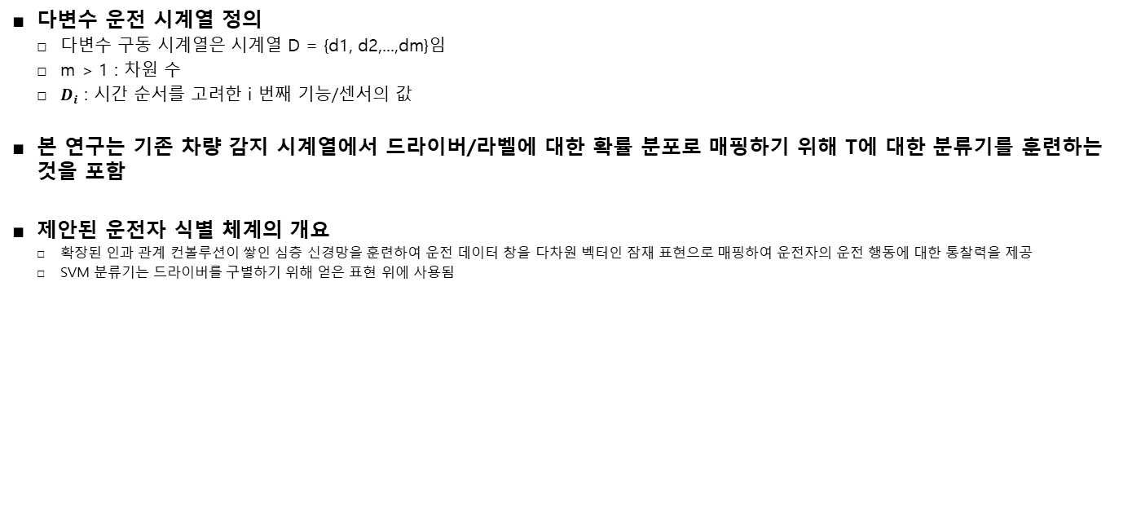
Methodology
다변수 운전 시계열 정의
다변수 구동 시계열은 시계열 D = {d1, d2,...,dm}임
m > 1 : 차원 수
$D_{i}$ : 시간 순서를 고려한 i 번째 기능/센서의 값
본 연구는 기존 차량 감지 시계열에서 드라이버/라벨에 대한 확률 분포로 매핑하기 위해 T에 대한 분류기를 훈련하는 것을 포함
제안된 운전자 식별 체계의 개요
확장된 인과 관계 컨볼루션이 쌓인 심층 신경망을 훈련하여 운전 데이터 창을 다차원 벡터인 잠재 표현으로 매핑하여 운전자의 운전 행동에 대한 통찰력을 제공
SVM 분류기는 드라이버를 구별하기 위해 얻은 표현 위에 사용됨

Slide 11
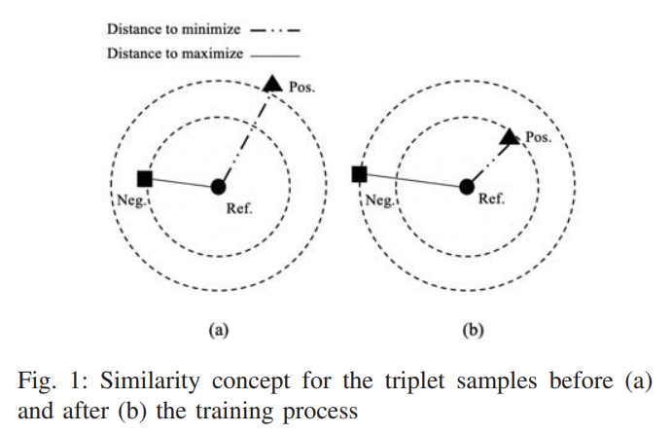
Methodology
Representation
잠재 표현
이미지 분류 및 자연어 처리 영역에서 인코딩 또는 임베딩
데이터 내의 모든 중요한 기능 및 정보를 표시하는 데 자주 사용
차량 감지 데이터에서 위와 같은 표현을 얻어 운전자를 구별하는 데 추가로 사용하려고 함
구동 시계열에 대한 이러한 표현을 학습하기 위해 완전 비지도학습인 구동 시계열에 대해 삼중항 손실 함수를 계산함
삼중항 손실(Triplet Loss)
유사성 개념과 유사한 데이터가 유사한 표현을 얻는다는 가정을 기반으로 작동
즉, 우리의 특정 응용 프로그램에서 유사한 운전 행동이 유사한 표현을 얻도록 하는 것을 의미
목표 : 유사한 것 사이의 거리/편차를 줄이고, 다른 것 사이의 거리/편차를 증가시키는 것

Slide 12
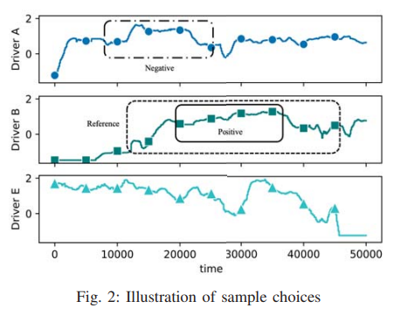

Methodology
Representation
음수 표본이 기준 표본과 유사하지 않거나 관련이 없을 가능성이 가장 높다는 가정에 따라 음수 표본을 무작위로 선택하는 음수 표본 추출 기술을 사용
시간 기반 샘플링 기술을 사용
드라이버의 구동 시계열 $t_{i}$를 고려하여 연속 시간 단계가 있는 하위 시퀀스를 참조 샘플로 선택함 (그림 2 참조).
양성 샘플의 길이는 무작위로 선택되며 참조 샘플의 크기보다 작아야 함
음수 부분 시퀀스의 길이는 양성 부분 시퀀스와 동일하게 선택되어 훈련 과정을 더 빠르게 함
Notes:
그림과 같이 양성 샘플의 길이는 무작위로 선택되며 참조 샘플의 크기보다 작아야 합니다.
또한 음수 부분 시퀀스의 길이는 양성 부분 시퀀스와 동일하게 선택되어 훈련 과정을 더 빠르게 만듭니다.

Slide 13


Methodology
Representation
선택한 시퀀스의 하위 시리즈가 다른 시계열에서 선택한 하위 시리즈보다 시퀀스와 더 유사하다는 사실에 기반하여 참조 하위 시퀀스에서 양성 샘플을 선택
그런 다음 음수 샘플은 $t_{i}$가 아닌 다른 임의 시계열의 부분 시퀀스로 선택됨
수식 1
참조, 양수 및 음수 표현 간의 내적을 기반으로 훈련 과정에서 심층 신경망 d를 통해 최소화할 목적
Ref : 참조
Pos : 양수 샘플
Neg : 음수 샘플
σ : 시그모이드
계산 비용 : 네트워크 'd'에 의한 평가 및 역전파 cost 임

Slide 14

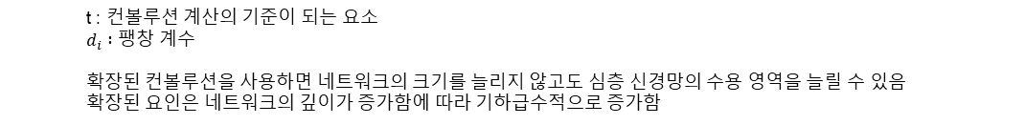
Methodology
Architecture
심층 신경망 아키텍처를 선택하는 방법
인과 관계 컨볼루션
미래로부터의 누출이 없는 일종의 컨볼루션
즉, 타임스탬프 시간의 출력은 타임스탬프 time-1 및 시간 자체의 정보/입력만을 기반으로 계산됨
확장된 컨볼루션
컨볼루션을 계산할 때 입력을 건너뛸 수 있는 컨볼루션
공식적인 정의 : 구동 시계열 T 및 크기 k의 필터 f와 같은 1차원 데이터에 대해 확장 컨볼루션 연산자 ∗d를 다음과 같이 공식화할 수 있다는 것
t : 컨볼루션 계산의 기준이 되는 요소
$d_{i} :$ 팽창 계수
확장된 컨볼루션을 사용하면 네트워크의 크기를 늘리지 않고도 심층 신경망의 수용 영역을 늘릴 수 있음
확장된 요인은 네트워크의 깊이가 증가함에 따라 기하급수적으로 증가함
Notes:
di = 1을 선택할 때 dilated convolution은 regular convolution과 같다는 것을 언급할 가치가 있습니다.
마지막으로, 잔여 학습은 심층 신경망을 훈련하는 동안 저하 문제(즉, 네트워크의 깊이가 증가함에 따라 정확도가 급격히 저하됨)에 대한 솔루션으로 처음 도입되었습니다[24].

Slide 15

Methodology
Architecture
잔차 프레임워크
네트워크가 잔차 매핑(F(x) + x)을 더 쉽게 학습할 수 있도록 하는 것이 주요 목적인 바로 가기 연결이 있는 여러 잔차 블록이 포함됨
블록은 일련의 변환 F를 포함하는 분기를 포함
바로 가기 연결의 출력은 스택 레이어의 출력에 추가됨

Slide 16
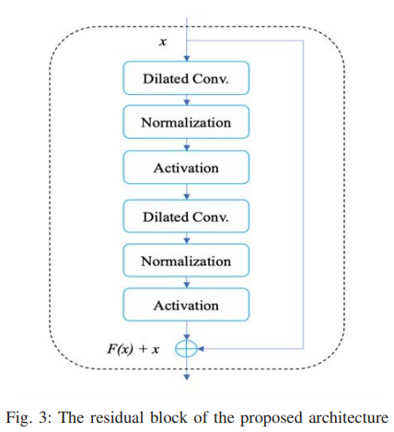
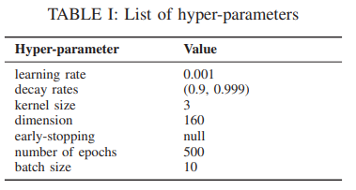
Methodology
Architecture
각 계층은 확장된 인과 관계 컨볼루션, 정규화, ReLU 활성화 및 잔여 연결의 조합으로 구축
블록의 출력은 시간 정보를 집계하기 위해 최대 풀링 계층에 공급됨
사용된 하이퍼 파라미터와 값 요약
아키텍처의 빌딩 블록

Slide 17
Experimental Result

Slide 18
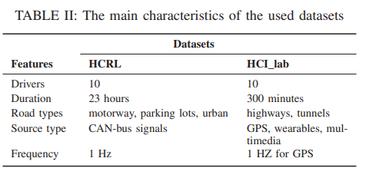
실험결과
데이터셋 및 모델
두 가지 다른 데이터 세트 사용 [25],[26]
HCRL[25] Dataset
차량 내 CAN-Bus 데이터와 OBD-II를 통해 추출한 다양한 기능 포함
서울의 고속도로, 고속도로, 주차장 등 3가지 다른 도로 유형을 주행하는 동안 10명의 서로 다른 운전자의 실제 주행 데이터가 포함됨
경로의 총 길이 : 23km
추출된 특징 : 엔진, 연료 및 변속기에 대한 다양한 정보 포함(51가지)
15개의 특징 선택 : 연료 소비, 가속기, 휠 속도, 공기압 등
정규화 : 표준 정규화(z score) 사용
크기 90의 슬라이딩 윈도우 사용하여 추출한 평균, 표준 편차 및 중앙값을 포함한 통계적 특성 추출하여 머신러닝 접근 방식을 위한 총 특성 수 60개 구축
딥러닝 모델에는 통계 기능을 사용하지 않음

Slide 19
실험결과
데이터셋 및 모델
두 가지 다른 데이터 세트 사용 [25],[26]
HCI-lab[26] Dataset
10개의 다양한 드라이버로 실험 수행
생리학적 데이터(심박수, 피부전도 반응)와 GPS, 가속도, 영상 등 데이터 기록
참가자들은 다양한 도로조건을 포함하는 23.6km 길이의 총 경로 운전
데이터 세트에는 약 250만개의 레코드 포함
전처리 : 기능 선택, 데이터 정리 및 통합
데이터 세트 내의 22개의 기능 중 10개의 기능 선택(가속도, 속도 및 생리적 특성)
정규화 : 표준 정규화
각 참가자의 센서 데이터는 10명의 다른 참가자에 대해 "a"에서 "j"까지 레이블로 "드라이버" 열을 추가하여 단일 파일에 통합된 별도의 파일에 저장
CAN 버스 데이터가 아닌 다른 유형의 데이터와 함께 작동하는 제안된 방법론의 능력을 조사하는 데 사용됨

Slide 20
실험결과
데이터셋 및 모델
FCN-LSTM
DTW
RF
SVM

Slide 21
실험결과
데이터셋 및 모델
FCN-LSTM
Karim et al.에 의해 소개됨[27]
시계열 분류 작업에 사용되었으며 Mekki et al.에 의해 운전자 식별 작업에 사용됨 [16]
FCN-LSTM의 아키텍처에는 convolutional 및 LSTM 블록을 포함하여 두 가지 다른 블록이 있음
3개의 시간적 컨볼루션 블록이 있으며 각 블록에는 1차원 컨볼루션과 배치 정규화 및 활성화가 포함됨
LSTM 블록에는 기본 LSTM 또는 주의 기반 LSTM과 드롭아웃 레이어가 포함됨
이 두 블록의 결과는 연결되어 운전자 식별을 위해 softmax 계층에 제공
DTW
음성 또는 단어 인식, 패턴 매칭, 이상 탐지 등과 같은 시계열 분석에서 시퀀스 간의 유사도 및 유사도를 측정하는 데 널리 사용되는 기술

Slide 22
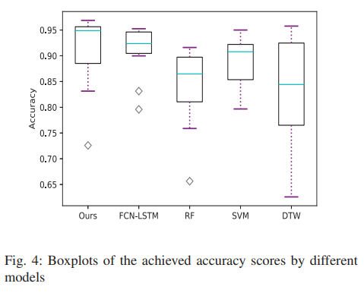
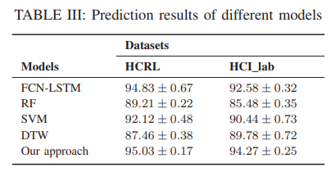
실험결과
결과 및 논의
두 가지 다른 데이터 세트에 대한 다섯 가지 모델의 예측 결과
Notes:
제안된 방법론은 94% 이상의 정확도로 기존의 기계 학습 모델을 훨씬 능가합니다.
다른 세 가지 방법의 낮은 성능은 이러한 모델이 데이터 내의 비선형 시간 종속성을 학습하고 일반화하는 능력이 부족하기 때문입니다.
제안된 방법은 FCN-LSTM 딥러닝 접근 방식을 따르는 다른 모든 방법과 비교하여 정확도 점수(교차 검증 결과)에서 더 높은 중앙값을 달성합니다.
기존 기계 학습 알고리즘의 경우 정확도 측면에서 성능을 개선하기 위해 HCRL 데이터 세트에 대해 15개의 추출된 특성과 45개의 통계 특성을 사용했다는 점을 언급할 가치가 있습니다.
이러한 결과를 표 III에 나타내었다.
또한 기능 선택을 수행하지 않고 성능을 평가했습니다.

Slide 23
실험결과
결과 및 논의
Train/test = 7:3
제안된 모델의 강점
1. 인과관계 컨볼루션이 미래 정보에서 과걸로의 누출을 방지하는 방식의 아키텍처에 있음
2. 잔여 블록과 확장된 컨볼루션은 네트워크가 예측하기 전에 이전 시퀀스를 조사하는 기능을 개발하여 드라이버에 대한 추출된 잠재 표현의 유용성을 가져옴

Slide 24
실험결과
결과 및 논의
운전자 식별 작업에 사용되는 보다 적절한 유형의 데이터와 관련하여 우리의 경우 생리학적 데이터뿐만 아니라 GPS보다 CAN 버스 데이터를 사용할 때 평가된 분류 모델이 평균적으로 더 높은 성능을 달성하는 것으로 입증
추가실험
추출된 잠재 표현의 능력을 조사하고 드물게 레이블이 지정된 데이터 세트를 처리하는 방법을 제안
레이블이 지정된 데이터의 크기를 변경하면서 모델의 성능을 얻음

Slide 25
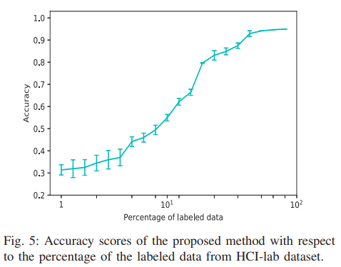
실험결과
결과 및 논의
그림 5
HCI-lab 데이터 세트에 대한 레이블이 지정된 데이터의 다른 백분율에 대한 정확도와 관련된 예측 결과를 나타냄
오차 막대 : 여러 실행에 대한 표준 편차
레이블이 지정된 데이터의 비율이 증가하면 모델의 성능이 향상됨
무작위 분류기만큼 좋은 레이블이 지정된 데이터의 단 2%로 약 30%의 정확도로 시작하여 모델은 아래와 같은 정확도에 도달함
레이블이 지정된 데이터의 10%를 사용할 수 있는 경우 50% 이상 정확도 도달

Slide 26
Final Remarks

Slide 27
결론
운전자 식별은 고급 운전자 보조 시스템의 핵심 구성 요소
하지만, 운전자를 정확하게 식별하는 것은 어려운 작업이며 엄청난 양의 레이블이 지정된 데이터가 필요
이러한 문제를 해결하고 비지도학습 방식으로 운전자의 잠재적 표현을 추출하는 새로운 방법론을 제안함
제안된 운전자 식별 시스템의 성능을 기존의 네 가지 접근 방식과 비교하여 평가
결과
제안된 방법론이 비지도학습 접근법과 지도학습 고전적인 기계 학습 모델을 능가한다는 것을 보여줌
컨볼루션 및 반복 신경망의 조합에 대해 경쟁력 있는 성능을 보여줌
제안된 모델이 레이블이 드문 데이터 세트를 처리할 수 있는 능력을 보여줌
향후 연구
변형된 길이와 더 많은 드라이버 수를 가진 주행 시계열에 대해 제안된 알고리즘과 방법론의 확장성을 조사할 계획

Slide 28
References

Slide 29
참고문헌
[1] M. A. Rahim, L. Zhu, X. Li, J. Liu, Z. Zhang, Z. Qin, S. Khan, and K. Gai, “Zero-to-stable driver identification: A non-intrusive and scalable driver identification scheme,” IEEE Trans. Veh. Technol., vol. 69, no. 1, pp. 163–171, Jan 2020.
[2] R. Terzi, S. Sagiroglu, and M. U. Demirezen, “Big data perspective for driver/driving behavior,” IEEE Intell. Transp. Syst. Mag, 2018.
[3] P. Sun and A. Boukerche, “Challenges and potential solutions for designing a practical pedestrian detection framework for supporting autonomous driving,” in ACM MOBIWAC, 2020, p. 75–82.
[4] A. Campolina, A. Boukerche, and A. A. F. Loureiro, “Characterizing car trips through information theory metrics,” in ACM MSWiM, 2019, p. 241–245.
[5] C. Celes, A. Boukerche, and A. A. F. Loureiro, “Calibrating bus mobility data for bus-based urban vehicular networks,” in ACM MSWiM, 2020, p. 207–214.
[6] B. I. Ahmad, P. M. Langdon, J. Liang, S. J. Godsill, M. Delgado, and T. Popham, “Driver and passenger identification from smartphone data,” IEEE Trans. Intell. Transp. Syst., vol. 20, no. 4, pp. 1278–1288, 2019.
[7] A. Riener and A. Ferscha, “Supporting implicit human-to-vehicle interaction: Driver identification from sitting postures,” in International symposium on Veh. Comput. Systs., 2008, p. 10.
[8] R. Chen, M. F. She, X. Sun, L. Kong, and Y. Wu, “Driver recognition based on dynamic handgrip pattern on steeling wheel,” in ACIS SNPD, 2011, pp. 107–112.
[9] J.-D. Wu and S.-H. Ye, “Driver identification based on voice signal using continuous wavelet transform and artificial neural network techniques,” Expert Syst. Appl., vol. 36, no. 2, pp. 1061–1069, 2009.
[10] Z. Mahmood, T. Ali, S. Khattak, S. U. Khan, and L. T. Yang, “Automatic vehicle detection and driver identification framework for secure vehicle parking,” in Conf. FIT, 2015, pp. 6–11.
[11] J.-D. Wu and S.-H. Ye, “Driver identification using finger-vein patterns with radon transform and neural network,” Expert Syst. Appl., vol. 36, no. 3, pp. 5793–5799, 2009.
[12] M. A. Rahim, L. Zhu, X. Li, J. Liu, Z. Zhang, Z. Qin, S. Khan, and K. Gai, “Zero-to-stable driver identification: A non-intrusive and scalable driver identification scheme,” IEEE Trans. Veh. Technol., vol. 69, no. 1, pp. 163–171, 2019.
[13] N. Virojboonkiate, A. Chanakitkarnchok, P. Vateekul, and K. Rojviboonchai, “Public transport driver identification system using histogram of acceleration data,” J. Adv.Transport., vol. 2019, 2019.
[14] S. Jafarnejad, G. Castignani, and T. Engel, “Towards a real-time driver identification mechanism based on driving sensing data,” in Conf. on Intel.Trans. Syst (ITSC). IEEE, 2017, pp. 1–7.
[15] M. N. Azadani and A. Boukerche, “Performance evaluation of driving behavior identification models through can-bus data,” in 2020 IEEE WCNC, 2020, pp. 1–6.
[16] A. El Mekki, A. Bouhoute, and I. Berrada, “Improving driver identification for the next-generation of in-vehicle software systems,” IEEE Trans. Veh. Technol., vol. 68, no. 8, pp. 7406–7415, 2019.
[17] Y. Xun, J. Liu, N. Kato, Y. Fang, and Y. Zhang, “Automobile driver fingerprinting: A new machine learning based authentication scheme,” IEEE Trans. Ind. Informat., vol. 16, no. 2, pp. 1417–1426, 2020. [18] F. Schroff, D. Kalenichenko, and J. Philbin, “Facenet: A unified embedding for face recognition and clustering,” in IEEE CVPR, 2015, pp. 815–823.
[19] S. H. Sanchez, R. F. Pozo, and L. A. H. G ´ omez, “Driver identification ´ and verification from smartphone accelerometers using deep neural networks,” IEEE Trans. Intell. Transp. Syst., pp. 1–13, 2020.
[20] T. Tanprasert, C. Saiprasert, and S. Thajchayapong, “Combining unsupervised anomaly detection and neural networks for driver identification,” J. Adv. Transport., vol. 2017, 2017.
[21] J.-Y. Franceschi, A. Dieuleveut, and M. Jaggi, “Unsupervised scalable representation learning for multivariate time series,” in NeurIPS, 2019, pp. 4650–4661.
[22] T. Mikolov, I. Sutskever, K. Chen, G. S. Corrado, and J. Dean, “Distributed representations of words and phrases and their compositionality,” in NeurIPS, 2013, pp. 3111–3119.
[23] F. Yu and V. Koltun, “Multi-scale context aggregation by dilated convolutions,” in Conf. ICLR, 2016.
[24] K. He, X. Zhang, S. Ren, and J. Sun, “Deep residual learning for image recognition,” in IEEE CVPR, 2016, pp. 770–778.
[25] B. I. Kwak, J. Woo, and H. K. Kim, “Know your master: Driver profiling-based anti-theft method,” in IEEE PST, 2016, pp. 211–218.
[26] S. Schneegass, B. Pfleging, N. Broy, F. Heinrich, and A. Schmidt, “A data set of real world driving to assess driver workload,” in ACM AutomotiveUI, 2013, pp. 150–157.
[27] F. Karim, S. Majumdar, H. Darabi, and S. Harford, “Multivariate lstmfcns for time series classification,” Neural Networks, vol. 116, pp. 237– 245, 2019

Slide 30
Q&A

Slide 31
Thank You

